Slide 1
A Whirlwind of SDN
SDN旋风之旅
制作人： 钟钰琛 翟雨晨 刘毅韬
2018.10.25

Slide 2
What is SDN?
01
SDN简介、特征、历史与发展

Slide 3
SDN简介
SDN全称Software-defined networking，软件定义网络
SDN是一种使网络更加灵活和敏捷的架构
SDN让网络管理摆脱人工手动控制，转而用编程来管理网络
SDN从物理层面上实现了网络控制层（network control plane）和数据层（data plane or forwarding plane）解耦，并且通过控制层可以控制多个设备。
Notes:
SDN即Software-defined networking，是一种使网络更加灵活和敏捷的架构，它通过企业和网络服务提供商快速响应不断变化的业务需求来改善网络控制。
SDN从物理层面上实现了网络控制层（network control plane）和数据层（data plane or forwarding plane）的分离，并且通过控制层可以控制多个设备。
SDN允许网络管理者能自动和动态的管理和控制大量的网络设备，服务，传输路径，和包的传输策略（使用高级语言（C++，java，python等）或者APIS）。
SDN具有可直接编程、灵活、中心化管理、可编程的配置的特点。

Slide 4
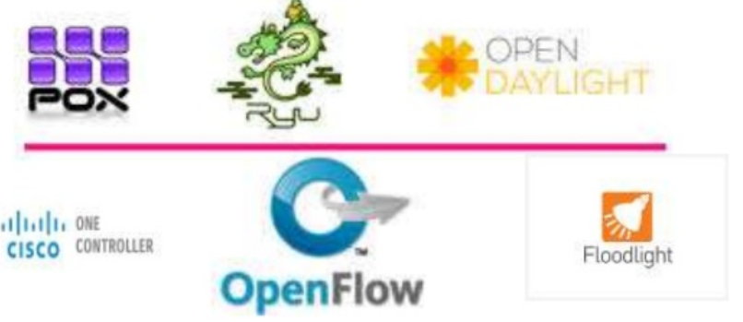
SDN历史 Ⅰ
SDN起源于斯坦福大学Nick McKeown教授团队的Clean Slate项目。
2008年，网络领域八位学者联合发表了OpenFlow论文。
2011年，开放网络基金会ONF诞生，第一届开放网络峰会ONS成功举办。Nick McKeown教授和Scott Shenker教授联合Larry Peterson创建了开放网络研究中心ONRC，这是ON.Lab的前身，发布了一系列有影响力的开源SDN项目。

Slide 5
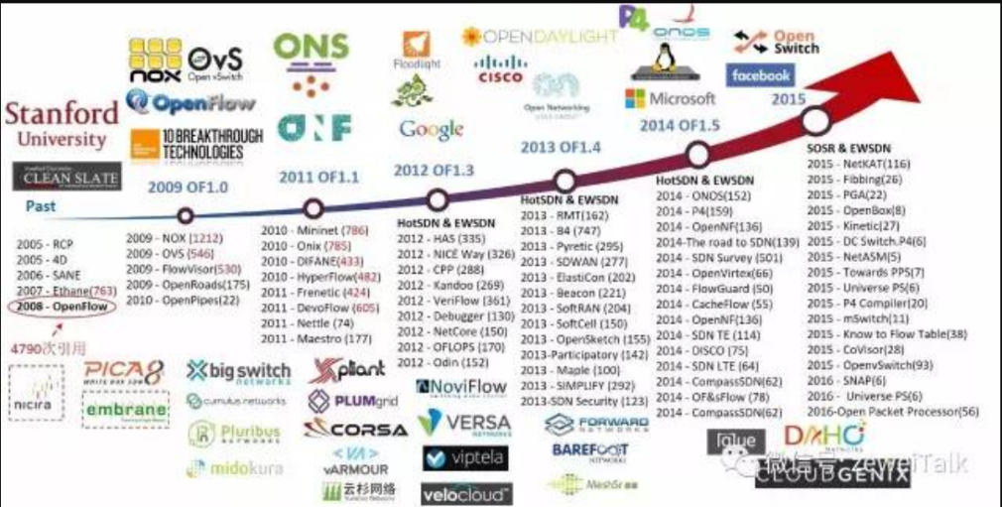
SDN历史 Ⅱ
2015年，ONF发布了一个开源SDN项目社区，SD-WAN成为第二个成熟的SDN应用市场。SDN与NFV融合成为趋势，这一年是NFV的大热年。
SDN在学术圈的发展呈现出一个类似抛物线的趋势，早期只有斯坦福大学的研究团队，2012年开始，学术界对SDN的关注和贡献都达到了顶峰。到了2015年，学术界的贡献产出相对趋缓。

Slide 6
Traditional Network vs. SDN
02
传统网络与SDN
Control plane & data plane

Slide 7
Control plane and data plane
控制层（control plane）是一种理论上的框架被用于理解包在不同网络接口之间的传输，他定义了网络的拓扑，是路由器的大脑，负责建立路由器之间的链接和交换信息的协议。
数据层（forwading plane or data plane），定义了路由架构的一部分，决定了当接受数据包后的工作，通常会在路由表项中（由控制层决定）进行查询，然后找到目的地址进行转发操作。即数据层从控制层得到的路径为数据包做搬运工作。
Notes:
这是SDN的核心思想
1、控制层面是针对路由协议而言，路由器通过协议学习路由形成路由表即是控制层面。 2、数据层面是针对发送数据而言，控制层面构建路由表，为数据层面发送数据的提供服务，即没有控制层面形成路由表，数据层面无任何意义

Slide 8
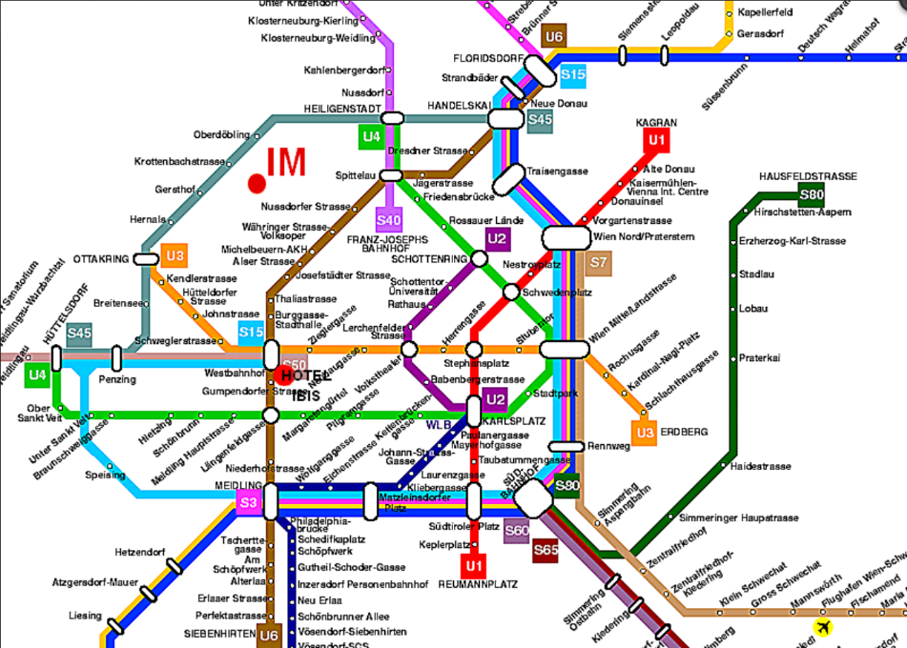
Control plane and data plane
假设我们在一个小城市中，我们要乘车到达另一个地方，我们需要一个计划，而这就是控制层需要做的，他需要学习到要如何到另一个地方，即要根据计划了解路径和停靠点。
而在我们知道要如何到达目的地之后，乘车从一个站点到另一个站点的过程其实就是数据层的工作。

Slide 9
传统网络与SDN网络 Ⅰ
传统网络
SDN
去中心化
静态
灵活性差
管理上非常复杂
中心化
动态
灵活
管理通过软件编程实现
网络的自动管理和控制能力
获得空前提升

Slide 10
传统网络与SDN网络 Ⅱ
在传统的网络（分布式网络架构）的控制层和数据层物理上是相连的。
而在SDN上，将控制层与数据层分离，主张通过集中式的控制器平台实现网络的控制。

Slide 11
传统网络与SDN网络 Ⅲ
传统网络中设备和设备之间相互交流路由信息，然后根据这些信息建立拓扑信息库，按照一些选路的算法计算路径。
每一个设备（交换机或者路由器）都会进行独立的计算，相当于都具有一个独立的大脑与一个独立的转发硬件。
SDN中控制层具有“大脑”，数据层的设备不具备大脑，只负责机械的运输操作，即仅具备转发功能。
所有的路径计算，安全策略等等全部在 控制器 上面计算；然后通过 Openflow 协议下放给交换机；交换机 根据流表(Flow Table) 进行转发。
Notes:
每一个设备都进行独立计算，相当于每个设备都是一个独立的大脑与转发硬件
而在SDN中，只有控制层是大脑，数据层不具备大脑，只负责机械的运输操作，即转发

Slide 12
传统网络与SDN网络 Ⅳ
传统网络的分布式可以理解为是传递接力棒的模式：你传递给它，它再传递给另外的网络设备。
网络设备独立计算导致计算量庞大，每一台网络设备需要分配的资源多；网络设备和网络设备之间接力棒式的交换路由信息，分布式导致路由汇聚缓慢，路由器更新路由表项慢 等等。
SDN中不存在路由表更新慢收敛慢的问题，通过集中式的控制，则对于路由表项能够达到快速的收敛，从而在大流量的传输中有着很大的优势。

Slide 13
传统网络与SDN网络 Ⅴ
在SDN的理念中，其是可编程化的，举个例子：在PC上写了一个python的脚本，通过北向接口API在控制器上面执行该脚本；控制器执行OpenFlow协议，通过南向接口应用到数据层的交换机上面；交换机机械的通过流表来进行转发。
传统的网络设备，工作方式是固定的：不修改目的IP地址和源IP地址，交换机根据MAC地址表进行转发，路由器根据路由表转发。

Slide 14
传统网络与SDN网络 Ⅵ
传统网络的部署与管理非常困难，网络产商杂乱；网络设备种类多，数量也多；配置和管理的 命令不一致。
SDN通过可编程（开放的API）、控制平面与数据平面分离，以及集中式控制模型。从而提供网络结构的统一视图、对网络资源的高效利用、快速故障修复以及弹性计算。

Slide 15
A Glance of SDN Architecture
03
SDN架构，Openflow，可编程网络，南向接口，北向接口

Slide 16
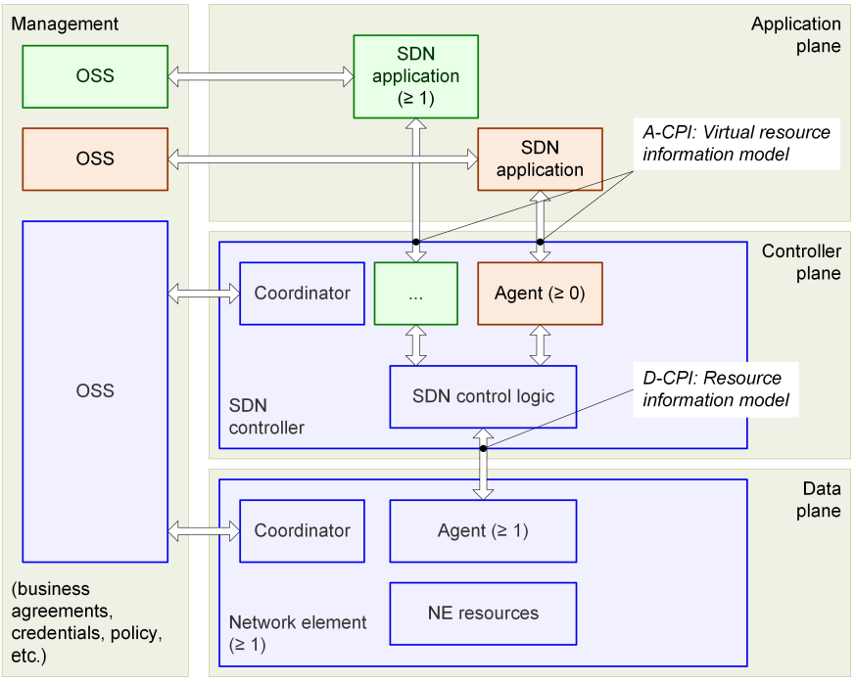
SDN架构
SDN网络架构1.1版本如右图所示。它包括应用层、控制层、数据层。
应用层与控制层之间为北向接口(NBIs)。控制层与数据层之间为南向接口（CDPI）。

Slide 17

OpenFlow
传统迷思：SDN就是OpenFlow
Wiki上的定义：OpenFlow，一种网上通信协议，属于数据链路层，能够控制交换器或路由器的数据层，借此改变网上数据包所走的网上路径。
说人话：OpenFlow规定了一个开放性的API，提供对于数据层交换机的标准接口。
Notes:
OpenFlow的核心思想：是将所有的协议都抽象出来，抽象成公共的flow概念，所以OpenFlow本身是“大而全”的，理论上它应该能组合出任意的协议。
OpenFlow是一个力图简洁的协议，事实上，协议大多很简洁，复杂都是因为不断的扩展导致的逻辑与对象的混乱。在OpenFlow 1.3里，很多概念已经逐渐不是那么容易理解，而协议本身也有许多未定义的地方，要靠交换机自己实现。
具体实现：将原来完全由交换机/路由器控制的报文转发过程转化为由OpenFlow交换机（OpenFlow Switch）和控制服务器（Controller）来共同完成，从而实现了数据转发和路由控制的分离。
控制器可以通过事先规定好的接口操作来控制OpenFlow交换机中的流表，从而达到控制数据转发的目的。

Slide 18
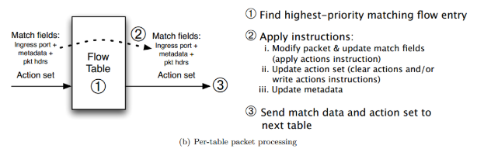
OpenFlow
_{OpenFlow规范主要分为四大部分}
_{1. OpenFlow流表（Flow Table)}
流表项（Flow Entry）：流表的一个原子，用于匹配并处理报文。
流表（Flow Table）：包含了流表项，是流水线的一部分。
_{在详细介绍流表这个概念前，首先来看下OpenFlow交换机。}
Notes:
流表可被视作是OpenFlow对网络设备的数据转发功能的一种抽象。
OpenFlow协议的思路，即使网络设备维护一个FlowTable，并且只通过FlowTable对报文进行处理，FlowTable本身的生成、维护和下发完全由外置的控制器Controller来实现。
此外，OpenFlow交换机把传统网络中，完全由交换机/路由器控制的报文转换为由交换机和控制器来共同完成数据的转发操作，从而实现数据的转发与路由控制的分离。控制器则通过事先规定好的接口操作OpenFlow交换机中的流表，从而达到数据转发的目的。

Slide 19
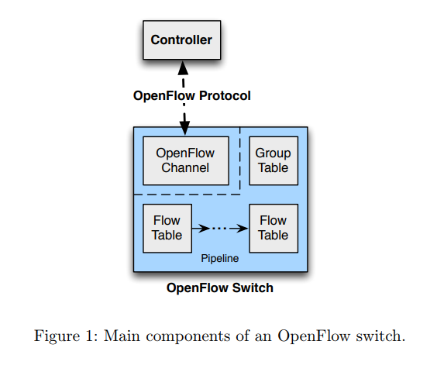
OpenFlow
OpenFlow交换机
一个OpenFlow交换机由一个或多个流表和一个组表组成，它们决定了报文匹配与转发，以及一个与控制器建立连接的OpenFlow通道
交换机和控制器通过OpenFlow协议通信，而控制器通过OpenFlow协议控制交换机。
Notes:
控制器（Controller）：一个和OpenFlow交换机通过OpenFlow协议进行交互的实体。
Group Table（组表）：一个比较大的更新，group table，俗称组表。组表里最小的元素都是动作。

Slide 20
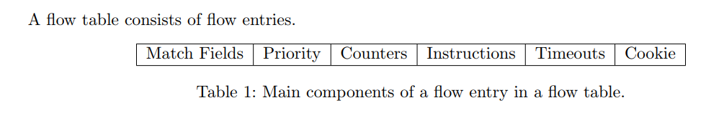
OpenFlow
交换机和控制器的交互
通过OpenFlow协议，控制器可以增删改交换机流表中的流表项。
相应的，控制器增删改流表项有两种模式：被动与主动。
每个交换机中的流表都拥有一个流表项的集合。而每个流表项都由 匹配域、计数器、指令集 组成，报文通过流表项进行匹配与执行。
Notes:
流表项相关
1.与流表项关联的指令集包含了动作，或者会修改流水线处理流程。在指令中包含的动作描述了报文如何转发，报文的修改和组表的处理。
2.流表项可能设定将报文转发到一个端口上。
3.与流表项关联的动作可以将报文定向到一个组上。组指定对报文进行额外处理（5.6）。组代表了一个动作集，一般用于泛洪及更复杂的转发语义（如多路径，快速重路由，链路聚合）。
报文从第一个流表开始匹配，并且也可能跳转到另一个流表。流表项按照优先级对报文进行匹配，使用匹配到的第一个流表项
如果报文匹配了一个流表项，那么报文将会执行流表项中的指令集。如果报文没有在流表中匹配到流表项，那么此时会以一个默认动作进行处理（这个动作由交换机配置决定），如：丢弃报文、对下一张流表进行匹配、转发给控制器等等

Slide 21
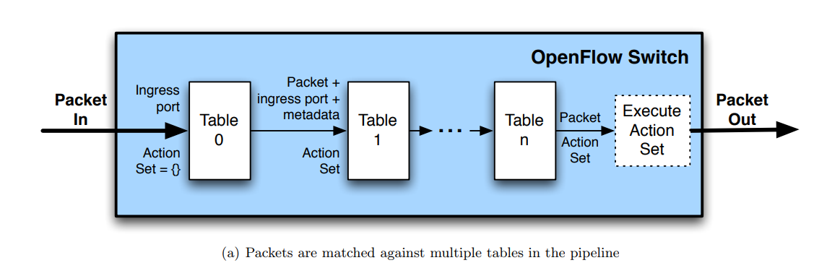
OpenFlow
喵喵喵，有点晕(((φ(◎ロ◎;)φ)))？
简单来讲，就是OpenFlow基于控制器 + 交换机的结构。
那么,交换机就可以忽略控制逻辑的实现，只关注基于表项的数据处理。也就是面向需要处理和转发的数据（比如报头）啦。
而表就是怎么处理数据的指导方法，这些指导方法是由控制器告诉交换机，然后存在交换机内部的。
基于多张表以流水线方式进行高速处理的技术被提出（请看图）

Slide 22
OpenFlow
2.OpenFlow的端口（Port）
定义：报文进入与退出OpenFlow流水线的地方
OpenFlow端口有三种类型：物理、逻辑、保留。物理口顾名思义就是对应具体的物理设备；逻辑口是一个抽象概念，往往用于非OF端口（tunnel口）；保留口就是特殊的代号，如“controller”，指的是一类端口。

Slide 23
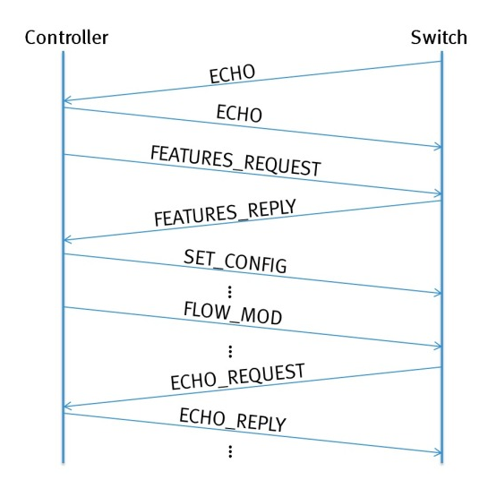
OpenFlow
3. 通道（Channel）
这里通道指的是交换机和控制器之间连接的通道。
通过通道，OpenFlow 交换机和控制器建立连接，发送/接收标准OpenFlow消息。
Notes:
OpenFlow协议支持三种协议类型：
controller-to-switch：controller发给switch的消息，以管理和视察交换机的状态
asynchronous：switch发给controller的消息，用以告知控制器网络事件和交换机状态的变更
symmetric：双方都可发送，并不需要回复。

Slide 24
OpenFlow
4.协议和相关的数据结构，包括消息头等具体的技术细节。
想要深入了解吗？请看白皮书→
白皮书可以在Open Networking Foundation website 上找到
https://www.opennetworking.org/standards/intro-to-openflow
Notes:
OpenFlow协议支持三种协议类型：
controller-to-switch：controller发给switch的消息，以管理和视察交换机的状态
asynchronous：switch发给controller的消息，用以告知控制器网络事件和交换机状态的变更
symmetric：双方都可发送，并不需要回复。

Slide 25
Google SDN Example
04
Google B4是目前最成功的SDN案例！

Slide 26
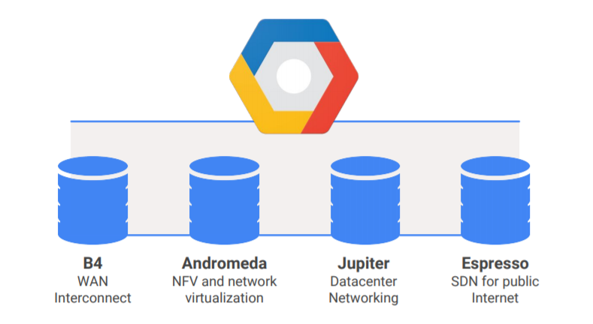
The pillars of SDN @ Google
Notes:
这是Google SDN的四大支柱: B4是数据中心WAN网络；Andromeda是网络虚拟化技术，
支持网络分片和隔离；Jupiter是数据中心互联系统；Espresso是17年提出的对等边缘架构。
我们今天主要介绍B4
谷歌B4论文：B4: Experience with a Globally-Deployed Software Defined WAN
B4是当前最著名，最有影响力的基于SDN技术搭建的商用网络，是为数不多的大型SDN商用案例。

Slide 27
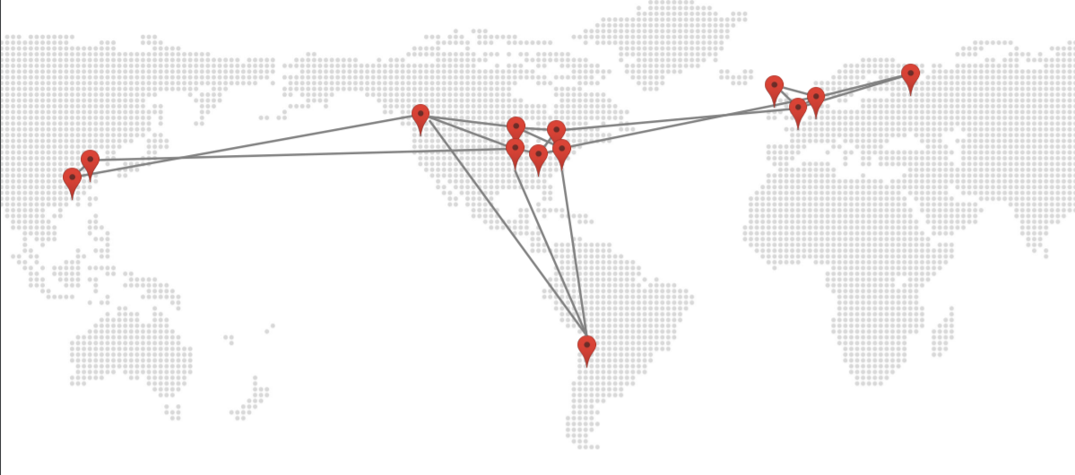
B4: Google’s Software Defined WAN
Notes:
B4是Google数据中心WAN网络，用于数据中心间的数据传输。
图为 Google部署的B4（这还是2011年的图）

Slide 28
背景
谷歌的网络分为数据中心内部网络(IDC Network)和骨干网络(backbone Network)，或者称为WAN网
WAN网又分为
数据中心之间互联的网络(G-scale Network)
面向互联网的用户访问网络(I-scale Network)
Google对前者G-Scale Network进行SDN改造，称之为B4网络
Q: 为什么需要改造？

Slide 29
传统WAN的困境——带宽利用率低
实际链路利用率只有30%-40%，十分浪费
Google数据中心的流量都有哪些呢？
用户数据拷贝
远程存储访问
大规模数据同步
流量大小：3 > 2 > 1 延迟敏感度：1 > 2 > 3
SDN可以解决这些问题！
Notes:
Google B4网络的绝大多数的流量都是来自数据中心之间的数据同步应用，这些应用希望给它们的带宽越大越好，但是可以容忍偶尔的拥塞丢包、链路不通以及高延时。

Slide 30
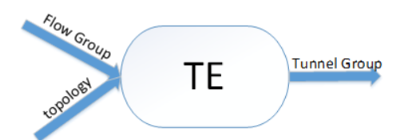
Why SDN？
SDN把分散自主的路由控制集中起来，利用整个网络的拓扑信息和来自应用的需求信息，自动计算出一组接近全局最优的路由规则。这就是中心化流量工程：Centralized Traffic Engineering
好处
考虑了流量的优先级，优先级高的优先转发
动态分配带宽，可以适应突发情况
Notes:
高优先级流量的轻载，然后用中低优先级去填充，如高优先级有突发流量状况发生时，低优先级一定会被延迟或者丢弃，低等级的应用需要有忍受力。
突发情况比如交换机故障，或者某个应用的流量突然增大，SDN可以动态决定如何路由，处理阻塞问题

Slide 31
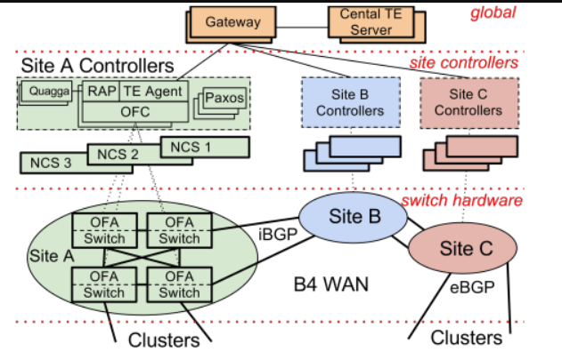
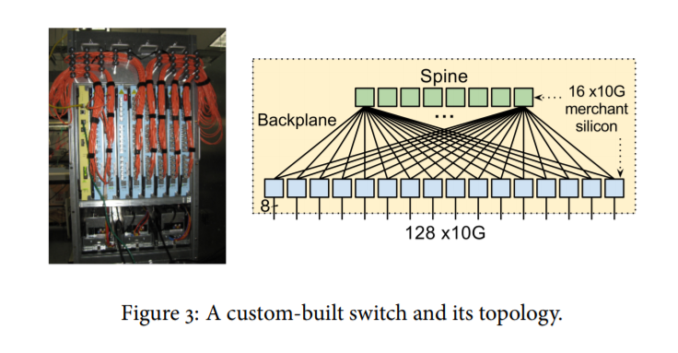
How does B4 work? Ⅰ
第一层：物理设备层
SDN对物理路由设备要求：
大容量buffer
非常大的路由表
3. 高可用性
Overview of B4 Architecture
Notes:
对应下面switch hardware那部分
俗话说的好，自己动手，丰衣足食
Google选择自造硬件，主要原因是没有现成的平台能够部署SDN
左下图为Google自造的交换机以及拓扑结构
右图中的OFA是OpenFlow Agent
细节：用了24颗16x10Gb的芯片，搭建了一个128个10Gb端口的交换机
交换机内部运行Openflow协议
交换机上运行着用户态进程 OFA (OpenFlow Agent)，连接到远程的 OFC (OpenFlow Controller)，接受 OpenFlow 命令，转发合适的 packet 和连接状态到 OFC。例如，BGP 协议的 packet 会被转发到 OFC 上，在 OFC 上运行 BGP 协议栈。

Slide 32
How does B4 work? Ⅱ
第二层：局部网络控制层
每个Controllers运行两个应用程序
RAP(Routing Application Proxy)
与Quagga通信
TE Agent
与第三层的gateway通信
Overview of B4 Architecture
Notes:
对应中间site controlers
在Controller之上跑了两个应用，一个叫RAP，是Routing Application Proxy的意思，作为SDN应用跟Quagga通信。Quagga是一个开源的三层路由协议栈，支持很多路由协议
跑在Controller上面的另外一个应用程序叫TE Agent，跟全局的Gateway通信。每个OpenFlow交换机的链路状态（包括带宽信息）会通过TE Agent送给全局的Gateway，Gateway汇总后，送给TE Server进行路径计算。

Slide 33
How does B4 work? Ⅲ
第三层：全局控制层
全局TE Server通过SDN Gateway从各个数据中心收集链路信息
每次传输，应用程序选择一条最优路径，然后通过controller控制
TE优化算法 最短路路由
Overview of B4 Architecture
Notes:
对应顶上global那部分
最优路径比如负载最轻的路径

Slide 34
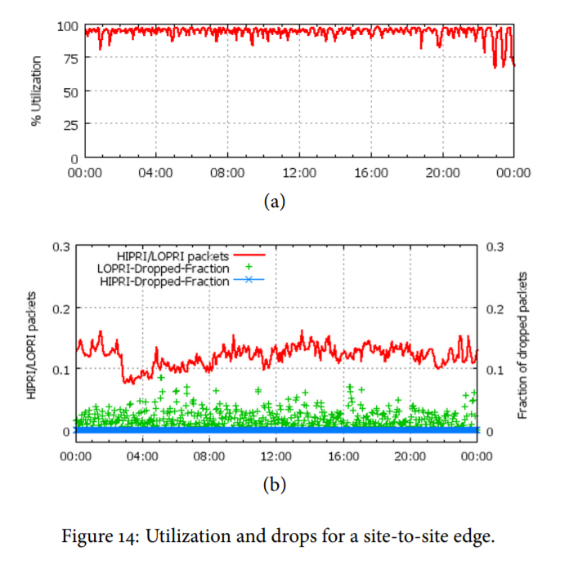
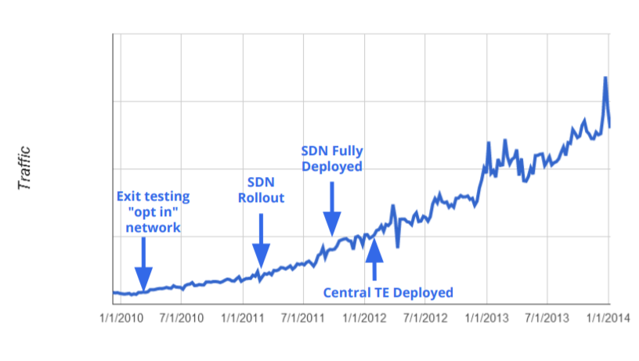
部署效果
Notes:
左图是traffic变化，用了SDN后明显增大
右上是表示使用了集中式流量工程之后的网络链路利用率在一天中的变化，可以看到链路利用率从原来的30%~40%提高到接近100%，这无疑大大降低了设备上的成本！
右下图红色线代表高优先级的数据包与低优先级的比率，蓝线代表高优先级的丢包率，绿色标记了低优先级的丢包率，可以看出高优先级的数据包几乎保持着24小时的零丢包率，这样就可以满足那些对延迟要求较高的应用。

Slide 35
Thank you!

